Slide 1
1.綱領域核心素養具體內容。配合課程條列，非全部列上。
2.課程目標
--領綱課程目標表述方式，進行整體性的撰述。非各單元細節全部。
3.學習表現、學習內容
---各領綱學習重點(學習表現、學習內容)的表述方式(代碼編號與文字描述)。
學習內容敘寫，以課程學習中之重要事實、概念、原理原則、 技能、態度與後設認知等「知識」，主要以名詞形式呈現。
學習表現為學生認知歷程、技能與態度之學習展現，主要以動詞形式呈現，例如：「能運用一手資料領，進行歷史推論」。

Slide 2
4.表現任務
---應設計適切的表現任務作為整門課程的「總結性」實作評量（作品或行動等），並宜有任務說明，引導學生如何整合性表現具體學習成果。
5.議題融入實質內涵
--擇取適量相關重要內涵填寫議題名稱與實質內涵，請參考”議題融入手冊”。
6.核心素養具體內涵
--參考108總綱核心素養，或採用至少涵蓋二種以上領域課綱核心素養。

Slide 3
彈性課程
7.核心素養不應只直接引用單一領綱，需至少涵蓋二種以上領域課綱，或直接參用總綱核心素養。
8.總結性表現任務宜為上、下學期（或上學期加下學期）課程的「總結性」實作評量（作品或行動等），扣緊「主題/專題/議題」性質，並有任務說明，以引導學生整合活用所學來展現學習成果。

Slide 4
9.跨領域課程，重視「統整性探究」，且為「主題／專題／議題」的性質，非領域/科目單元教學之重複學習。
10.課程架構脈絡前後未連貫，彼此斷落。統整性探究課程的各子題或單元前後宜注意彼此之間的相互連貫，以呼應「統整性探究」及「主題/專題/議題」之課程類型。如：各單元間的聯結為何?上下學期的課程連貫脈絡是什麼? 學生要探究的主軸是什麼?

Slide 5
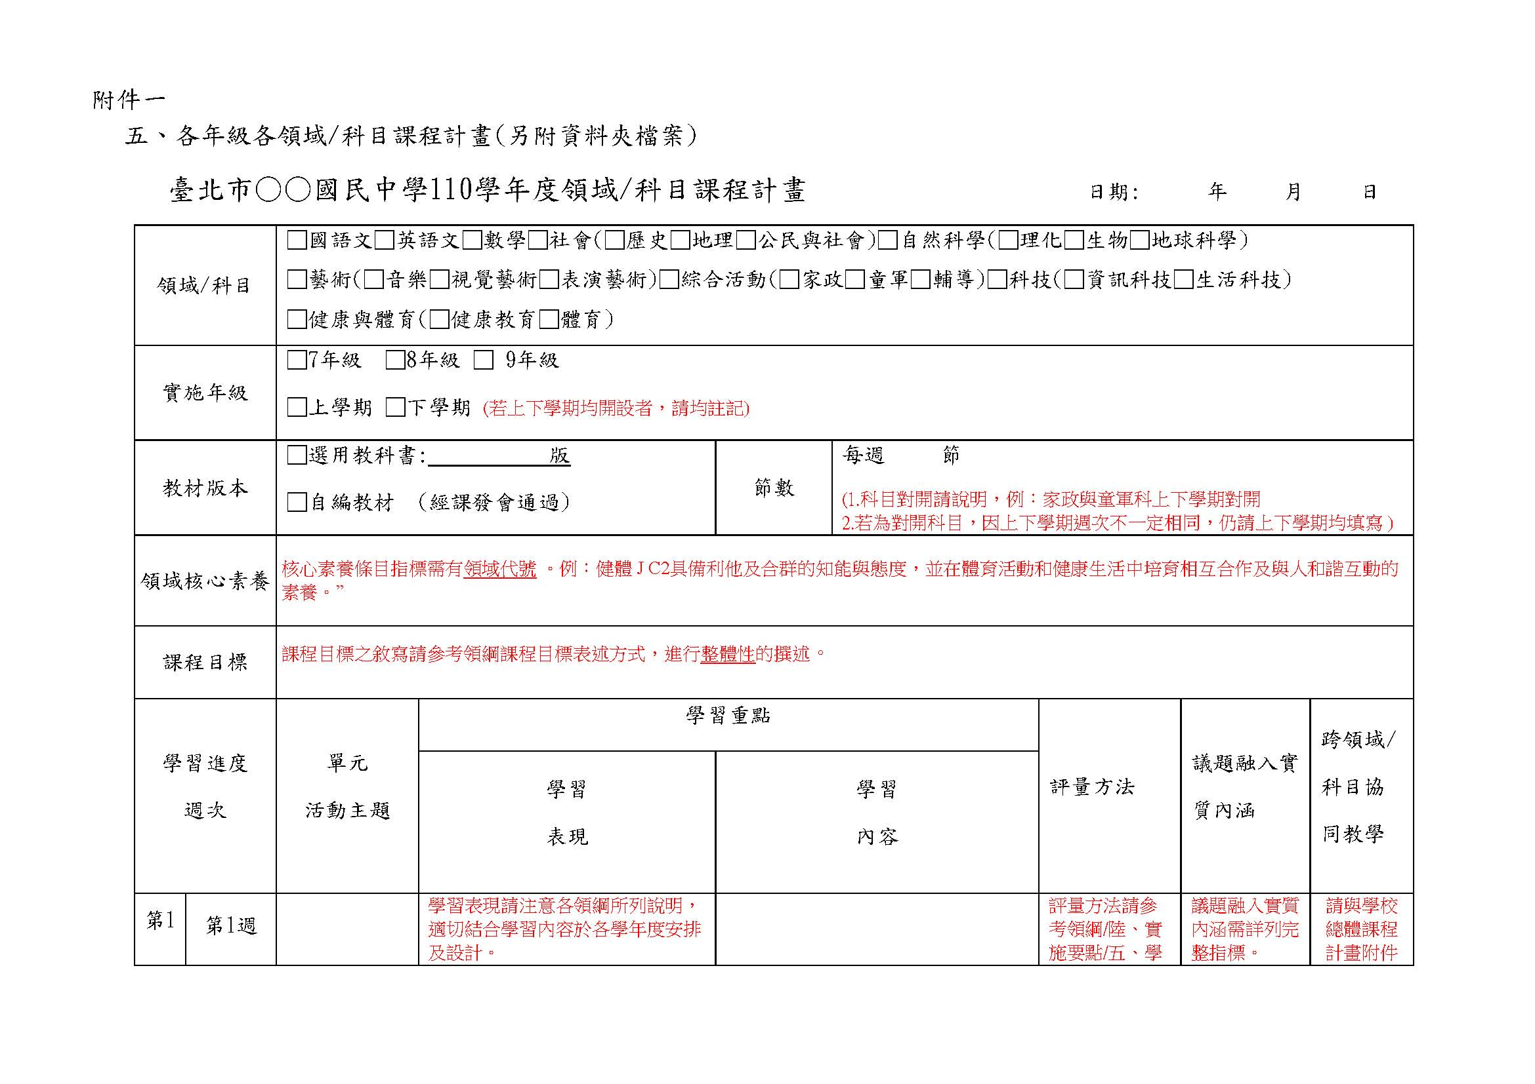

Slide 6
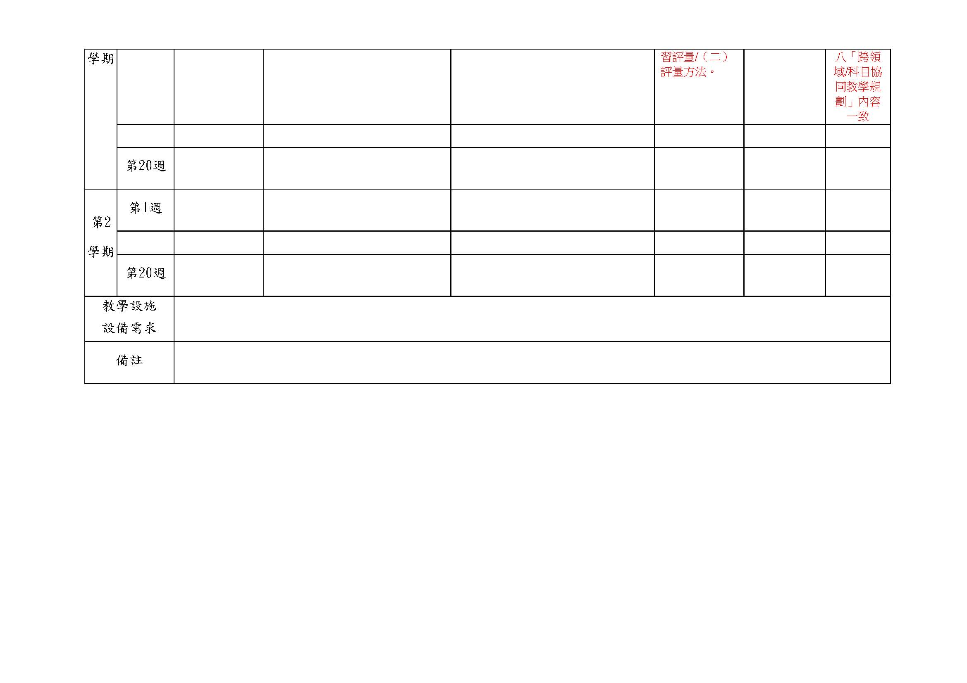

Slide 7
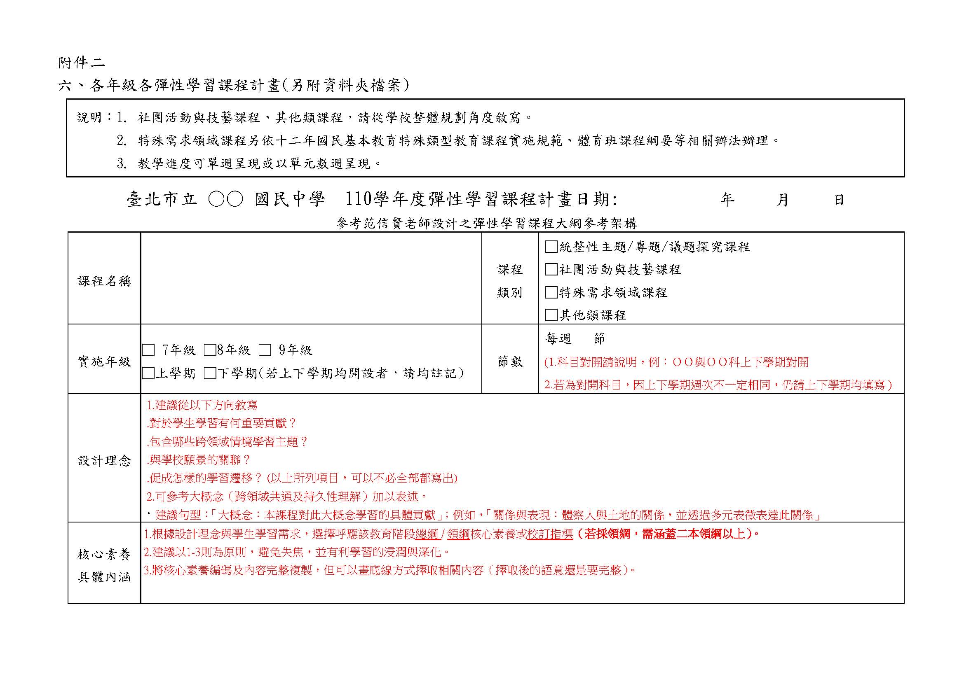

Slide 8
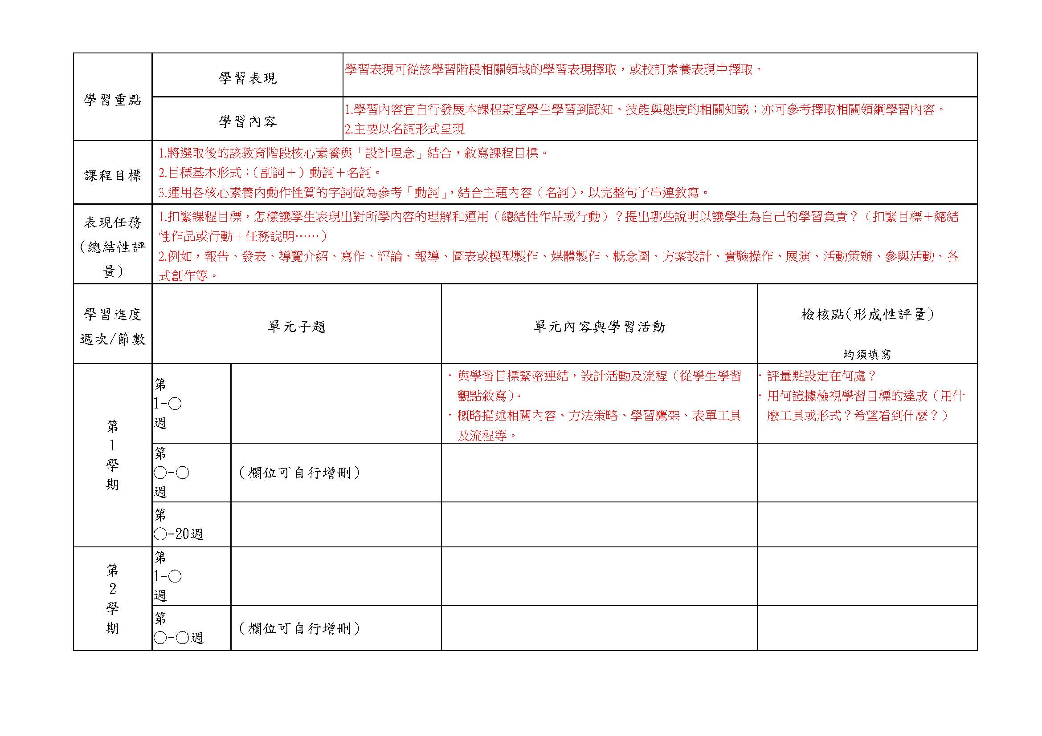

Slide 9
